Slide 1
Project 1
M10615008 林秝安

Slide 2


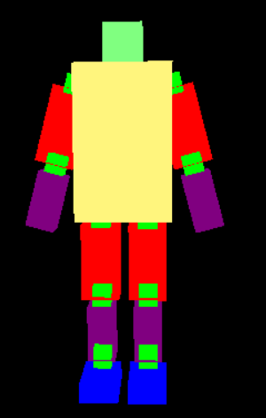
機器人

Slide 3
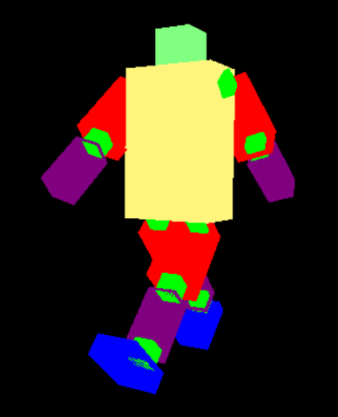
動作
基本走路

Slide 4
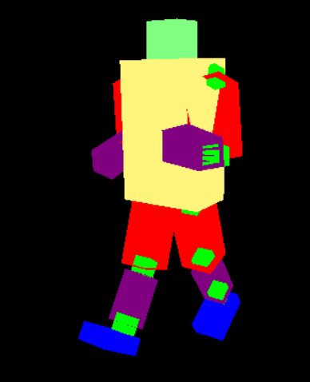
動作
跑步

Slide 5
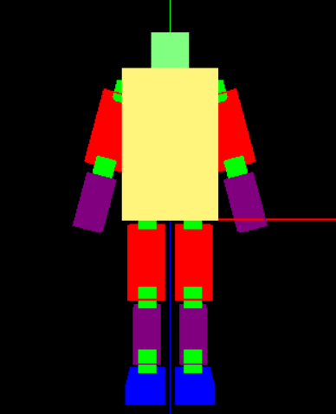
動作
爆炸

Slide 6
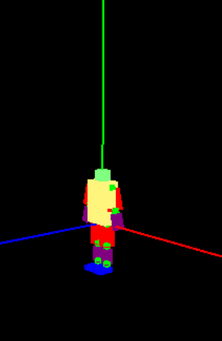
動作
跳

Slide 7
清單
動作名稱
1. 基本走路
2. 跑
3. 跳
4. 爆炸

Slide 8
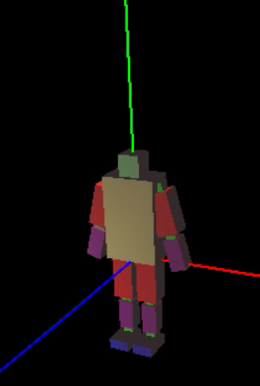
影片

